Slide 1
بررسی محصول خرما
اقتصاد کشاورزی
دکتر سید محمد مستولی زاده
پارمیدا هادیان

Slide 2
در حال حاضر خرما در هر پنج قاره در بيش از 30 كشور كشت میشود.
بر اساس شواهد باستان شناسي قدمت كشت نخل خرما در ايران به بيش از شش هزار سال پيش ميرسد.
خرما با سطح زير كشت 218 هزار هكتار در كشور و توليد 918 هزارتن و تنوع فراوان ارقام ( حدود 400 رقم) جايگاه ويژه اي در كشور دارد.
خرما از نظر سطح زير كشت پنجمين محصول باغي كشور و از نظر توليد حدود 2/7 درصد كل توليدات باغباني كشور را بخود اختصاص داده است.
زمان برداشت محصول خرما بنا به شرایط اقلیمی در کشورهای مختلف متفاوت است. اما در بسیاری مناطق از ماه تیر آغاز و تا اوایل پاییز ادامه دارد.

Slide 3
محصول خرما در انواع مختلف با رنگ زرد و قهوه ای و میزان تر، خشک و نیمه خشک بودن تولید و در سراسر دنیا عرضه می‌شود.

Slide 4
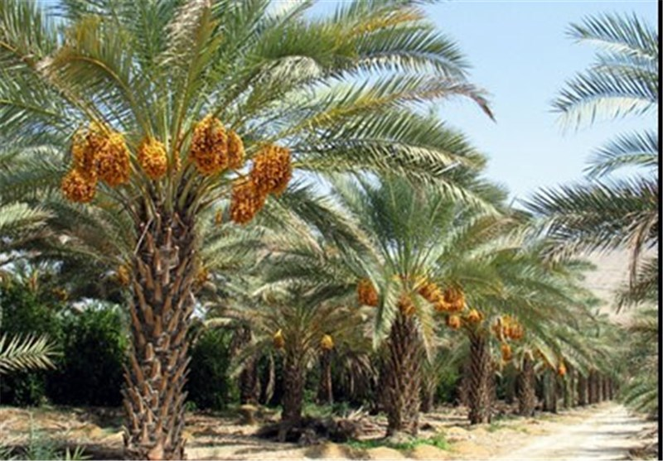
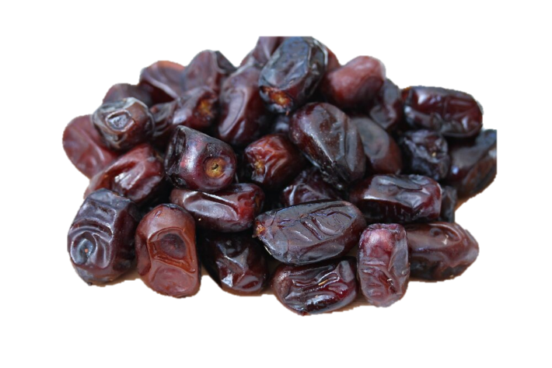
از نکات جالب توجه در تولید خرما بعنوان معدود گیاهان مقاوم در شرایط کویری میزان آب مصرفی آن می‌باشد. تولید هر کیلوگرم خرما به ۲ مترمکعب آب نیاز دارد که بطور متوسط نسبت به سایر گیاهان خشک میزان قابل توجهی است.
متاسفانه در سال های اخیر به دلیل کم آبی و بارش کم باران بسیاری از نخلستان های کشور رو به خشک شدن هستند که با برنامه ریزی باید از آن جلوگیری کرد .
2 متر مکعب آب
1 کیلو خرما

Slide 5
سمنان
کرمانشاه
اصفهان
خراسان جنوبی
ایلام
یزد
خوزستان
کهکیلویه
و بویراحمد
کرمان
بهبهان ، اهواز ، خرمشهر، آبادان و شادگان
فارس
جیرفت ، بم ، کهنوج و شهداد
بوشهر
جم ، دشتی ، تنگستان و دشتستان
جهرم ، داراب ، لارستان،
لامرد ، فیروزآباد ، فراشبند ، قیروکارزین و کازرون
سیستان و بلوچستان
هرمزگان
سراوان ، ایرانشهر و نیک شهر
میناب ، بندرعباس ، گاوبندی ، جاسک ، جزایر قشم ، کیش ، هرمز ، ابوموسی ، سیری ، فین ، سیاهو ، قسمت های جنوبی و مرکزی رودان و هشت بندی ، مناطق حاجی آباد ، شمال رودان و دامنه های بشاگرد و بستان

Slide 6
درايران حدود 400 رقم خرما شناخته شده است. اين ارقام بدليل اينكه منشاء بذري دارند داراي صفات ژنتيكي و مرفولوژيكي متفاوت مي باشند كه بهره برداري از آنها بويژه در برنامه هاي اصلاح و احياء نخلستانهاي كشور و توسعه سطح زير كشت خرما بسيار مفيد و مؤثر ميباشد. می توان ایران را یکی از بهترین موقعیت های جغرافیایی برای کاشت خرما دانست .در حال حاضر ايران با داشتن اين تعداد رقم مهمترين منبع ژرم پلاسم (به هر نوع ماده گیاهی که در تولید و اصلاح نژاد به کار می‌رود گفته می‌شود و شامل بذر، گیاه کامل و بافت‌های گیاهی است) خرماي دنيا و در بين كشورهاي خرماخيز جهان است.
ویژگی خرمای ایرانی

Slide 7
خرمای استعمران
از جمله نمونه‌های تولید شده در ایران است. این خرما در گروه خرماهای نیمه خشک قرار دارد و از این رو حمل و نقل آن آسان است و برای صادرات خوب است. شایان ذکر است خرمای استعمران میزان قند بالایی دارد و برای ورزشکاران مناسب است. حدود ۷۰ درصد از نخلستان های خوزستان این نوع خرما را به بار می آورند.زمان برداشت آن شهریور و مهر ماه میباشد.

Slide 8
خرمای پیارم
خرمای پیارم گران‌ترین خرمای ایران است. از نوع خرماهای نیمه خشک است و دیررس است. عمده قند موجود در آن از نوع فروکتوز است که به راحتی و سرعت در متابولیسم بدن استفاده شده و به عنوان قند مجاز مصرفی توسط افراد مبتلا به دیابت بسیار مناسب است. این خرما عموما در استان هرمزگان به عمل می آید. برداشت این خرما از اول شهریور ماه آغاز شده و تا آخر آبان‌ماه ادامه دارد.

Slide 9
مضافتی (رطب):
خرمای مضافتی شناخته‌شده‌ترین نوع خرما در ایران است. رطوبت زیادی دارد و مورد اقبال مردم قرار گرفته است.این خرما در فصل پاییز برداشت میشود و عمدتا در منطقه بم زیر سطح کشت حدود 69000 هکتار در کرمان به عمل می آیند. البته میزان رطوبت آن به زمان برداشت نیز بستگی دارد. این نوع درخت خرما تا 60 سال محصول میدهد.

Slide 10
زاهدی:
خرمای زاهدی طلایی و بیضی شکل است و دارای یک بافت نرم و طعم آجیلی است نسبت به سایر خرماها شیرینی کم‌تری دارند. این نوع خرما همچین دارای فیبر زیادی است.. چون این خرما به آسانی ذخیره و حمل می شود طرفداران در بین تجار خرما به ویژه صادرکنندگان طرفداران زیادی دارد. این خرما جز خرماهای خشک طبقه‌بندی می‌شود و نوعی دیرس بوده و مقدار ریزش آن زیاد می‌باشد. این رقم خرما در، شهرستان قیر و کارزین، فراشبند، شهرستان دشتستان، کازرون، فیروزآباد، بوشهر، لار، اهواز، خرمشهر و نیز عراق و آمریکا کاشته می‌شود، یکی از بهترین کیفیت تولید در شهرستان دشتستان که بهترین نوع دشتستان در منطقه ای بنام طلحه است .

Slide 11
کبکاب:
خرمای کبکاب از انواع نیمه خشک خرما است. پوست آن نسبت به دیگر انواع خرما زخیم‌تر است و از جمله انواع پرمصرف خرما در ایران است. این خرما که عمدتا از نخلستان های بهبهان استحصال می شود بسیار خوش رنگ است و شهد یا شیره ی فراوانی دارد. رسیدن خارک در اوایل مرداد ماه است ولی برداشته میوه کاملاً رسیده آن (خرما) در اواسط شهریور ماه شروع شده و تا اواسط مهر ادامه دارد.

Slide 12
شاهانی:
خرمای شاهانی از جمله انواع خرمای تر است که درجه یک محسوب می‌شود و طرفداران زیادی دارد. این نوع خرما بافت نرم و مرطوبی دارد و از آن برای تهیه‌ی انواع شیره خرما استفاده می‌شود. هم چنین بسیار خوش رنگ است. نام های دیگر این خرما که شاید شنیده باشید عبارت اند از شاوانی ، شونی و خورک. یکی از مهمترین و فراوان‌ترین ارقام خرمای فارس می‌باشد که حدود ۹۵ درصد از نخل‌های جهرم و قیروکارزین را شامل می‌شود.

Slide 13
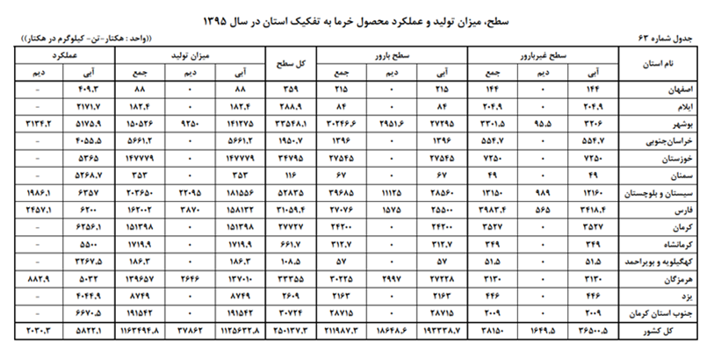

Slide 14
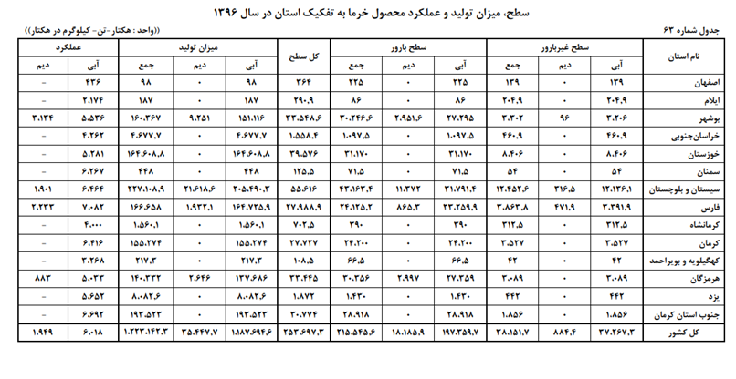

Slide 15
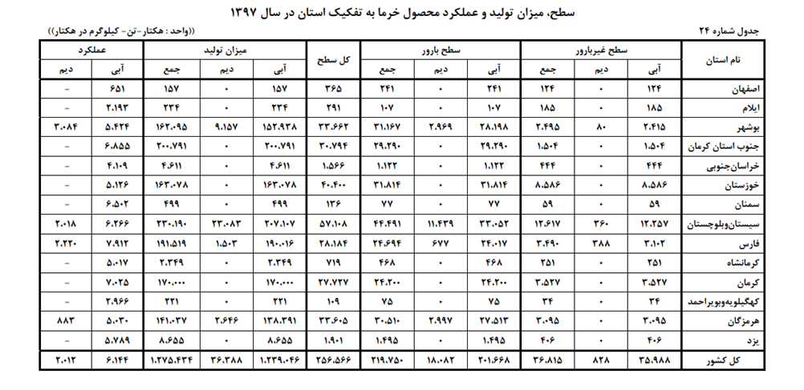
ر
ر
ر
ر
ر

Slide 16
به طور متوسط ایران در میزان تولید محصول خرما در جهان رتبه ی سوم را دارا میباشد که حدود 14درصد از تولیدات جهانی را به خود اختصاص میدهد. طی 10 سال اخیر حداکثر سهم تولید ایران از خرما در جهان برابر 14.39 درصد و کمترین آن برابر 12 درصد بوده است. از نظر سطح زیر کشت نیز ایران حدود 16 درصد از سطح زیر کشت جهان را دارا میباشد. با مقایسه میزان بازدهی ایران و جهان متوجه میشویم که متوسط بازدهی ایران طی 40 سال همسو و نزدیک به متوسط بازهی جهانی بوده است. با دقت بیشتر در نمودار بادهی ها متوجه کاهش در مقدار این متغیر از سال 1981 تا سال 2010 میشویم که این اتفاق به دلیل تغییرات اقلیمی طی این 20 سال رخ داده است. که البته در همین سالها شاهد افزایش بازدهی در ایران هستیم.بعد از سال 2010 شاهد افزایش میزان بازدهی هستیم.
جایگاه ایران در جهان

Slide 17
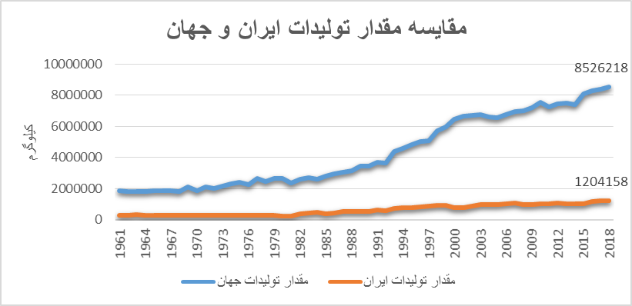
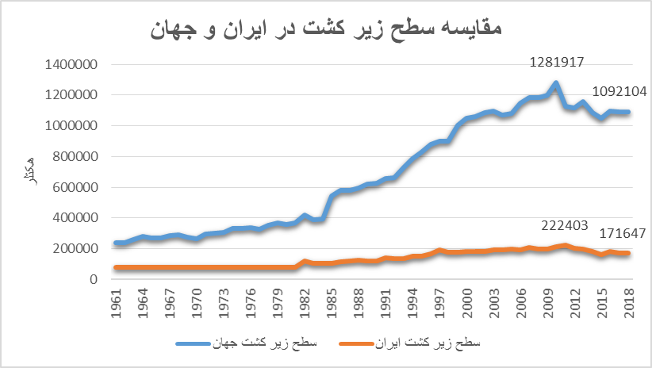
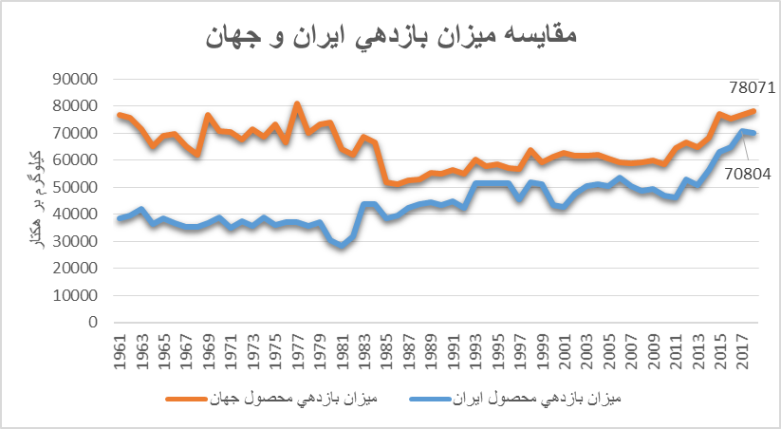
حدود 14 درصد از محصول خرمای جهان توسط ایران تولید میشود
حدود 16 درصد از سطح زیر کشت در ایران قرار دارد

Slide 18
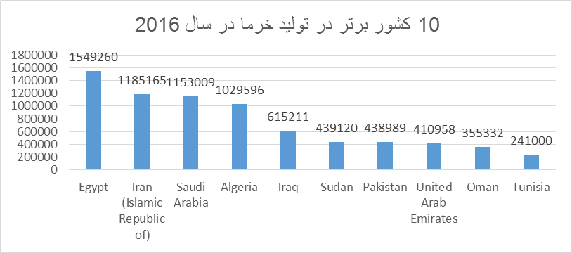
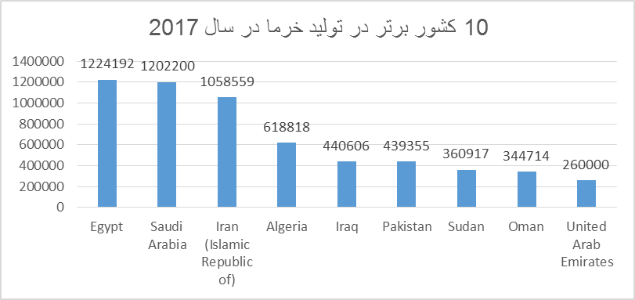
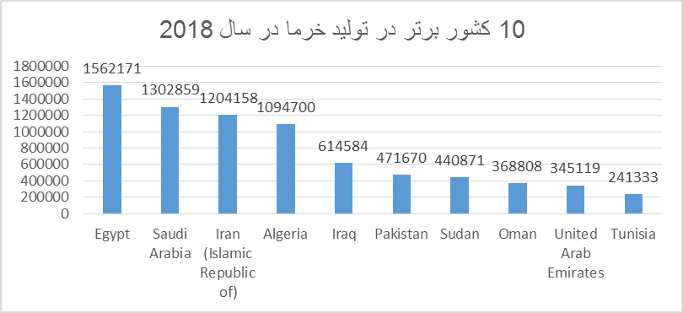

Slide 19
در اﻳﺮان ﺧﺮﻣﺎ از ﺟﻤﻠﻪ ﻣﺤﺼﻮﻻت ﻣﻬﻢ ﻛﺸﺎورزي ﺑﻮد که به ﻋﻠـﺖ ﻣـﺎزاد ﺗﻮﻟﻴـﺪ، ﭘﺘﺎﻧﺴـﻴﻞ ﺑـﺎﻻﻳﻲ ﺟﻬـﺖ ﺻﺎدارت دارد.
این محصول یکی از مناسب ترین مواد غذایی برای صادرات است، چرا که به سرعت فاسد نمی شود و این امر حمل و نقل محصول و صادرات خرمای سالم را برای مصرف کننده مقدور می سازد.
وﻟﻴﻜﻦ ﺑﻪ ﺳﺒﺐ بی ﺗﻮﺟﻬﻲ و ﻧﺒﻮد سرمایه ﮔﺬاري در ﺑﺎزارﻳﺎﺑﻲ ﺧﺎرﺟﻲ اﻳﻦ ﻣﺤﺼﻮل، ﺻﺎدرﻛﻨﻨﺪﮔﺎن اﻳﺮاﻧـﻲ در ﻣﻮﻗﻌﻴﺖ ﺿﻌﻴﻒ ﺗﺮي ﻧﺴﺒﺖ ﺑﻪ ﺻﺎدرﻛﻨﻨﺪﮔﺎن دﻳﮕﺮ ﺟﻬﺎن در قرار دارﻧﺪ.
ﻧﺎرﺳﺎﻳﻴﻬﺎﻳﻲ در ﺑﺎزار آن وﺟـﻮد دارد ﻛـﻪ ﻋـﺪم ﺗﻮﺟﻪ ﻛﺎﻓﻲ به ﺑﺴﺘﻪ ﺑﻨﺪي و ﻓﺮآوري ﻣﻨﺎﺳﺐ از ﺟﻤﻠﻪ ﻣﻬﻤﺘﺮﻳﻦ آﻧﻬﺎاﺳﺖ اﻳﻦ ﻧﺎرﺳﺎﻳﻴﻬﺎ ﻋﻼوه ﺑﺮ ﻣﺼﺮف داﺧﻠﻲ، ﺻﺎدرات ﻣﺤﺼﻮل را ﻧﻴﺰ ﻣﺘﺎﺛﺮ ﻣﻲ ﺳﺎزد.

Slide 20
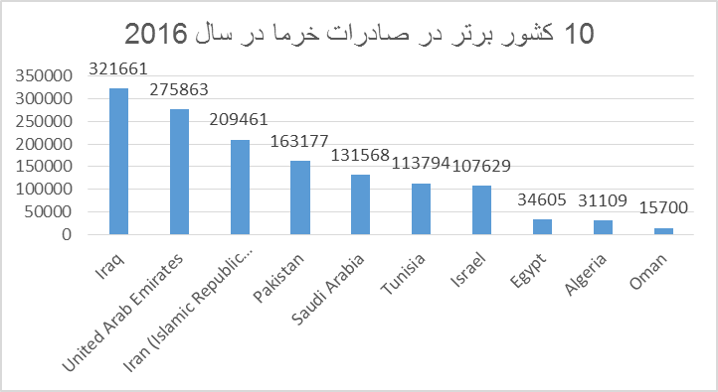
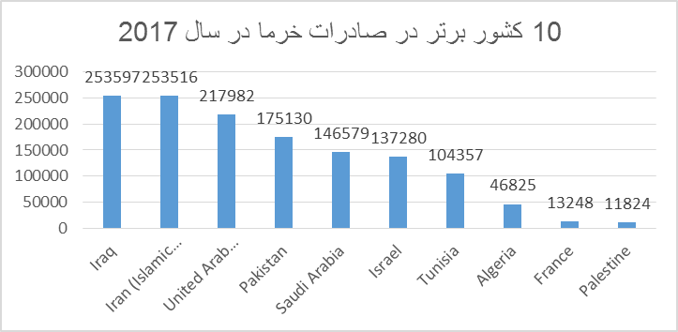
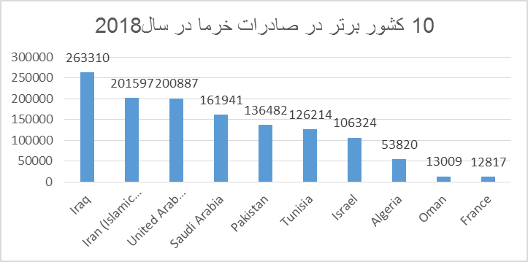

Slide 21
بررسی بازار های هدف و پتانسیل صادراتی
بهترین مقصدهای صادرات خرما از ایران با توجه به میزان پتانسیل صادراتی و آسان بودن روابط تجاری دو کشور را کشورهای هند، امارات و عراق دارا هستند. هند بیشترین تفاوت بین پتانسیل صادرات و صادرات واقعی را از نظر ارزش نشان می دهد، ظرفیت باقیمانده صادرات به ارزش ۵۳٫۰ میلیون دلار است. به همین دلیل بازار هدفی با بالترین پتانسیل صادراتی برای ایران میباشد. در مرحله بعدی کشور امارات قرار میگیرد که باز هم پتانسیل بالایی برای واردات محصول خرمای ایران را داراست. در مقابل بازار کشور های قزاقستان، افغانستان، پاکستان و مالزی بازار های اشباع هستند و دیگر نمیتوان سود بیشتری از بازار این کشور ها کسب کرد. شرکت های صادر کننده خرما، به دلیل اهمیت دادن به مسئله کیفیت و بسته بندی مناسب و اصولی در سال های اخیر توانسته اند محصولات خود را به کشور های اروپایی نیز صادر کنند و ارزآوری خوبی برای کشور داشته باشند.
در واردات این محصول کشور هند با ۱۵ درصد بیشترین میزان واردات در جهان را داراست. مراکش و امارات در رتبه های بعدی واردات خرما قرار دارند.بنظر می رسد امارات بخشی از خرمای صادراتی خود را از طریق واردات آن تامین می کند. این کشور خرما را از کشورهای دیگر وارد کرده و مجدد آن را صادر یا به اصطلاح Re Export می کند.

Slide 22
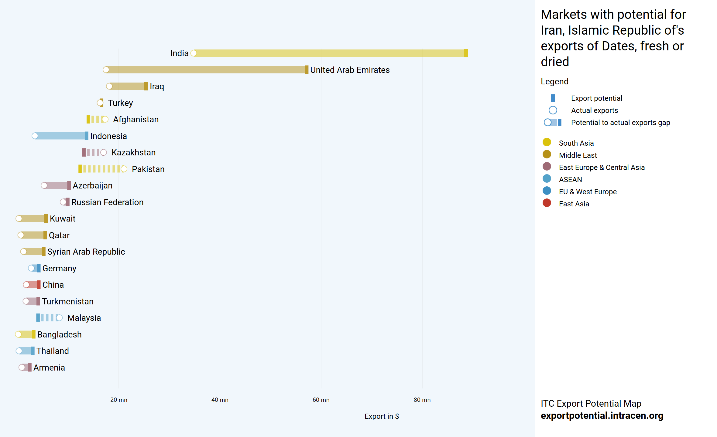
ظرفیت باقیمانده صادرات به ارزش ۵۳٫۰ میلیون
بهترین مقاصد صادرات خرما
بازار های اشباع

Slide 23
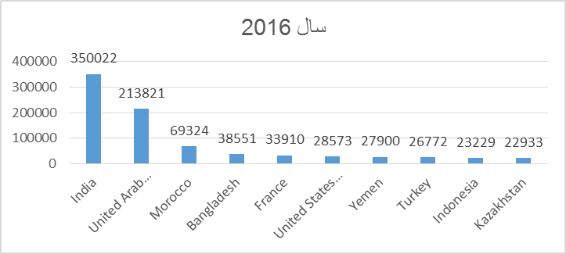
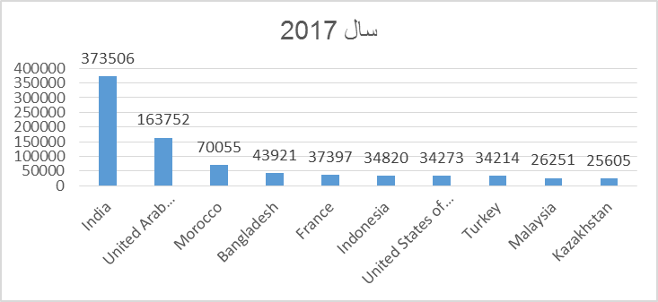
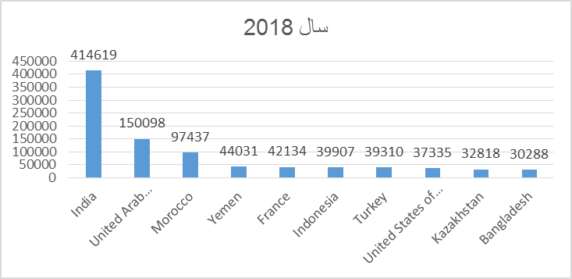

Slide 24
میزان صادرات خرما در سال 95 به تفکیک نوع خرما
سهم از كل ارزش صادرات (درصد) | درصد تغييرات نسبت به سال94 مقداری ارزشي |  | ارزش (ميليون دلار) | وزن (هزار تن) | شرح تعرفه
3.5 | -22.9 | -9.6 | 7.2 | 6.8 | خرمای استعمران تازه و یا خشک کرده
4.8 | 40.4 | 50.9 | 9.9 | 12.4 | خرمای کبکاب تازه و یا خشک کرده
2.1 | -35 | 25.6 | 4.3 | 1.9 | خرمای پیارم تازه یا خشک کرده
40.4 | -25.9 | 2.7 | 84.1 | 62.5 | خرمای مضافتی تازه و یا خشک کرده
5.7 | -5.8 | 13.8 | 11.8 | 15.9 | خرمای شاهانی تازه و یا خشک کرده
7.3 | 54.8 | 94.7 | 15.3 | 22.3 | خرمای زاهدی تازه و یا خشک کرده
36.3 | 2.4 | 29.7 | 75.7 | 87.5 | سایر خرماهای غیر مذکور در جای دیگر یا خشک کرده
100 | -10.5 | 22.4 | 208.4 | 209.3 | مجموع صادرات انواع خرما

Slide 25
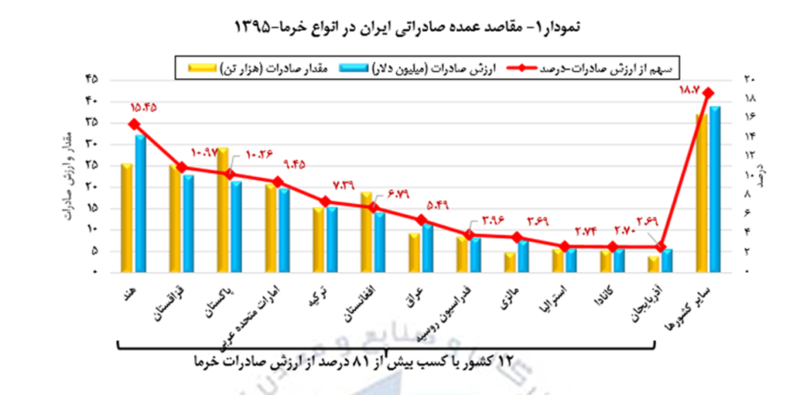
این 5 کشور بیش از نیمی از ارزش صادراتی خرما را به خود اختصاص داده اند.
32.2 میلیون دلار

Slide 27
آشنایی با صندوق ضمانت صادرات ایران (www.egfi.ir)
صندوق ضمانت صادارت ایران از سال ۱۳۹۳فعالیت خود را آغاز کرده است، این صندوق یک نهاد دولتی و ضامن صادرات ایران است.در واقع، این مجموعه ریسک های سیاسی ، اقتصادی، تجاری وحتی تامین مالی فعالان کسب و کار کشور را در حوزه ی صادرات کالا و خدمات ، تحت پوشش قرار می دهد.
برای مثال : سازمان توسعه تجارت ایران که زیر نظر وزارت صنعت و معدن تجارت است ، تلاش میکند تا ریسک صادرات کالا و خدمات تجار ایرانی را کاهش دهد و تجار ایرانی میتوانند با اطمینان خاطر ، ریسک کمتر و شرایط کاری مطمئن تر با افراد خارجی ارتباط برقرار کنند.
مشکلاتی که در زمینه ی صادرات وجود دارند عبارتند از : تاخیر در دریافت پول برای بار ارسال شده، عدم تسویه حساب در زمان مشخص قرارداد و عدم تعهد مشتری نسبت به بار ارسال شده که تمامی این مشکلات دغدغه ذهنی همه ی تجار و صادر کنندگان است .در این شرایط، صندوق ضمانت صادرات ایران از طریق ایجاد راهکارها ، ایجاد مشاوره ها ، ایجاد بیمه نامه و ضمانت نامه ها در تلاش است تا راه گشای تجار ایرانی در شرایط خاص باشد و به نوعی جبران خسارت برای افرادی است که در قرارداد های خود دچار مشکل میشوند.

Slide 28
مهمترین مشکلاتی که در صادرات خرما در ایران وجود دارد چیست؟ • بالا بودن مبلغ پیمان ارزی • نبود کانترهای یخچال دار • تشریفات گمرکی دست و پا گیر • بسته بندی نامناسب • هدر رفتن وقت در مسیرهای مربوط به گمرک در بنادر، مرزها و فرودگاه ها • وجود رقبای سرسخت در بازارهای جهانی • نبود تبلیغات درست و به موقع در مورد خرمای ایران • درجه بندی نامناسب

Slide 29
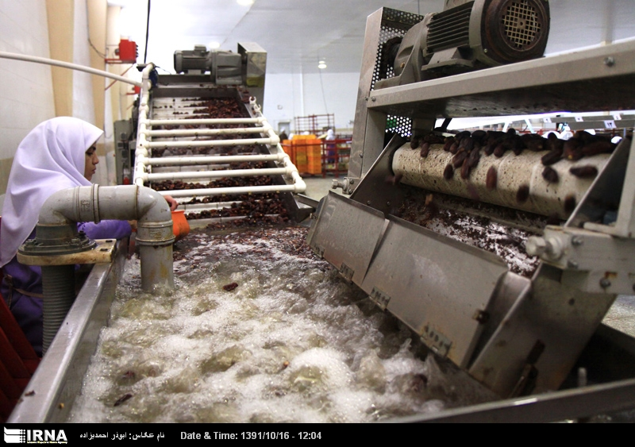
ﺗﻮﺟﻪ ﺑﻪ ﺗﻤﺎﻣﻲ اجزای ﺣﻠﻘﻪ تولید ﻧﻈﻴﺮ: ﺗﻮﻟﻴﺪ کیفی، آﻣﻮزش و ﺗﺮوﻳﺞ، بستهﺑﻨﺪي، ﺻﻨﺎﻳﻊ ﺗﺒﺪﻳﻠﻲ و ﻓﺮآوري، ﺑﺎزارﻳﺎﺑﻲ، ﻣﺼﺮف داﺧﻠﻲ و ﺻﺎدرات
ﻧﺪاﺷﺘﻦ ﻳﻚ ﺑﺮﻧﺎﻣﻪ ﺟﺎﻣﻊ و ﻣﺪون ﺻﺎدراﺗﻲ ، ﭼﺎﻟﺶ اﺻﻠﻲ در ﺗﻮﻟﻴﺪ و ﺻﺎدرات ﺧﺮﻣﺎ
وﺟﻮد ﻳﻚ ﺗﺸﻜﻞ ﻣﻨﺴﺠﻢ، ﻗﻮي و ﺗﺨﺼﺼﻲ ﺑﺮاي ﺧﺮﻣﺎي ﻛﺸﻮر ﻛﻪ در ﺗﺼﻤﻴﻢ ﺳﺎزي ﻫﺎي ﻣﺮﺑﻮط ﺑﻪ ﻣﺤﺼﻮل ﻧﻘﺶ داﺷﺘﻪ ﺑﺎﺷﺪ

Slide 30
ﺑﺎ ﻋﻨﺎﻳﺖ ﺑﻪ ﻋﺪم ﻛﺎراﻳﻲ اﻳﻦ ﻧﻮع ﺣﻤﺎﻳﺖ و ﺑﻌﻀﺎ ﺗﺎﺛﻴﺮ ﻣﻨﻔﻲ آن ﺑﺮ ﻧﺨﻠﺪاري از ﻃﺮﻳﻖ ﻛﺎﻫﺶ ﻗﻴﻤﺖ ﺑﺎزار و ﻛﺎﻫﺶ ﻗﺪرت ﭼﺎﻧﻪ زنی ﺑﺎﻏﺪاران ﺑﻪ ﻧﻔﻊ ﺻﺎدرﻛﻨﻨﺪﮔﺎن، اﻳﻦ ﻧﻮع ﺣﻤﺎﻳﺖ، ﺣﻤﺎﻳﺖ ﻣﻄﻠﻮﺑﻲ ﺑﻪ نظر ﻧﻤﻲرﺳﺪ. ادامه روند خرید توافقی برای باغدارانی که با فروش محصول با مشکل مواجه هستند اما پاسخ مناسبی میباشد.
ﻫﻤﭽﻨﻴﻦ ﺣﻤﺎﻳﺖ دولت از ﺻﻨﻌﺖ ﺧﺮﻣﺎ و اﻳﻦ ﺣﻤﺎﻳﺖ ﻧﺒﺎﻳﺪ ﻣﺤﺪود ﺑﻪ ﻣﻮاردي ﻫﻤﭽﻮن ﺧﺮﻳﺪ ﺗﻀﻤﻴﻨﻲﺑﺎﺷﺪ؛ ﭼﺮا ﻛﻪ :

Slide 31
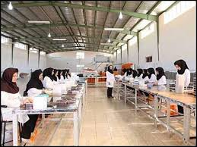
دولت در چه زمینه هایی میتواند به بازار خرما کمک کند؟
ﭘﺮداﺧﺖ ﻫﺎي ﺑﻼﻋﻮض و ﺗﺴﻬﻴﻼت ﻣﻜﺎﻧﻴﺰاﺳﻴﻮن در ﻣﺮاﺣﻞ ﻣﺨﺘﻠﻒ ﺗﻮﻟﻴﺪ ﺗﺎ ﺑﺮداﺷﺖ ﻣﺤﺼﻮل
ﺗﺨﺼﻴﺺ اﻋﺘﺒﺎرات ارزان ﻗﻴﻤﺖ به ﻣﻨﻈﻮر اﻓﺰاﻳﺶ ﻧﻘﺪﻳﻨﮕﻲ ﺑﺎﻏﺪاران و ﻓﻌﺎﻻن ﺑﺎزار ﺧﺮﻣﺎ
ﺗﺨﺼﻴﺺ اﻋﺘﺒﺎر ﺑﺮاي ﺳﺎﺧﺖ و ﺗﺠﻬﻴﺰ اﻧﺒﺎر و ﺳﺮدﺧﺎﻧﻪ در اﺳﺘﺎﻧﻬﺎﻳﻲ ﻛﻪ ﻓﺎﻗﺪ آن ﻫﺴﺘﻨﺪ
در اﺧﺘﻴﺎر ﻗﺮار دادن ﻣﺮاﻛﺰ ﻋﺮﺿﻪ ﻣﻨﺎﺳﺐ ﻣﺤﺼﻮل
ﺳﺮﻣﺎیه گذاری در بحث آموزش و تحقیقات

Slide 32
پتانسیل ها و ظرفیت تولید حتی تا دو برابر ظرفیت فعلی و یا حتی بیشتر نیز در ایران وجود دارد که نیازمند سرمایه گذاری و حمایت بیشتر از این محصول استراتژیک می باشد. حتی در زمینه برداشت خرما تا زمان بسته بندی و توزیع آن نیز میزان بسیار زیادی از خرما تولید شده ضایع می شود که این موضوع نیاز به توجه بیشتری برای این محصول فوق العاده دارد.

Slide 33
منابع
اردستانی، مریم، 1396، تحلیل بازار خرما در جهان و ایران، موسسه پژوهش های برنامه ریزی، اقتصاد کشاورزی و توسعه روستایی.
مروری بر صادرات انواع خرما در سال1395، معاونت بررسی اقتصادی، اتاق بازرگانی، صنایع، معادن و کشاورزی تهران.
بخش آمار و داده های سازمان غذا و کشاورزی ملل متحد www.fao.org.
بخش آمارنامه وزارت جهاد کشاورزی www.maj.ir.

